Slide 1
ESCENARIO DE RIESGO
IDENTIFICACIÓN DE PROBABLES LOCALIDADES AFECTADAS
PRONÓSTICO DE PRECIPITACIONES 22/12/2017 (10:00 HORAS)

Slide 3
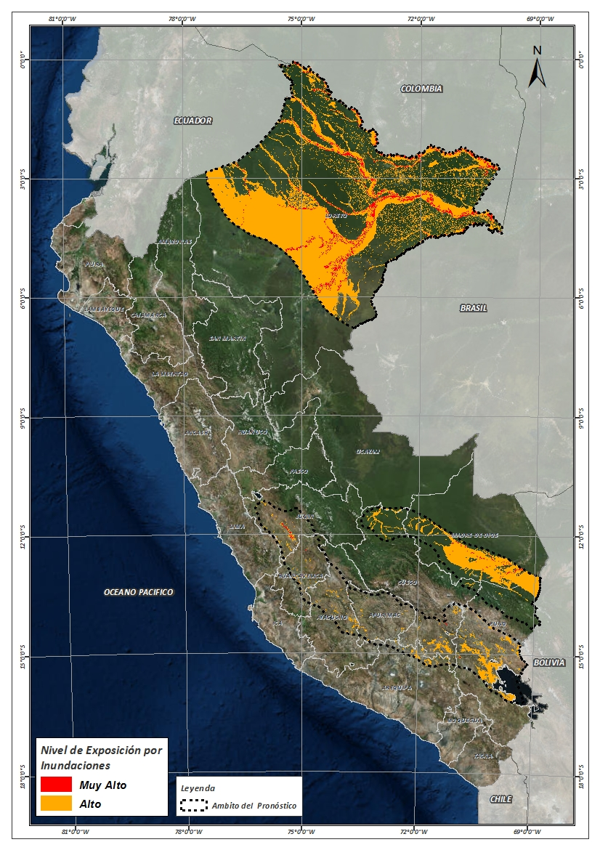
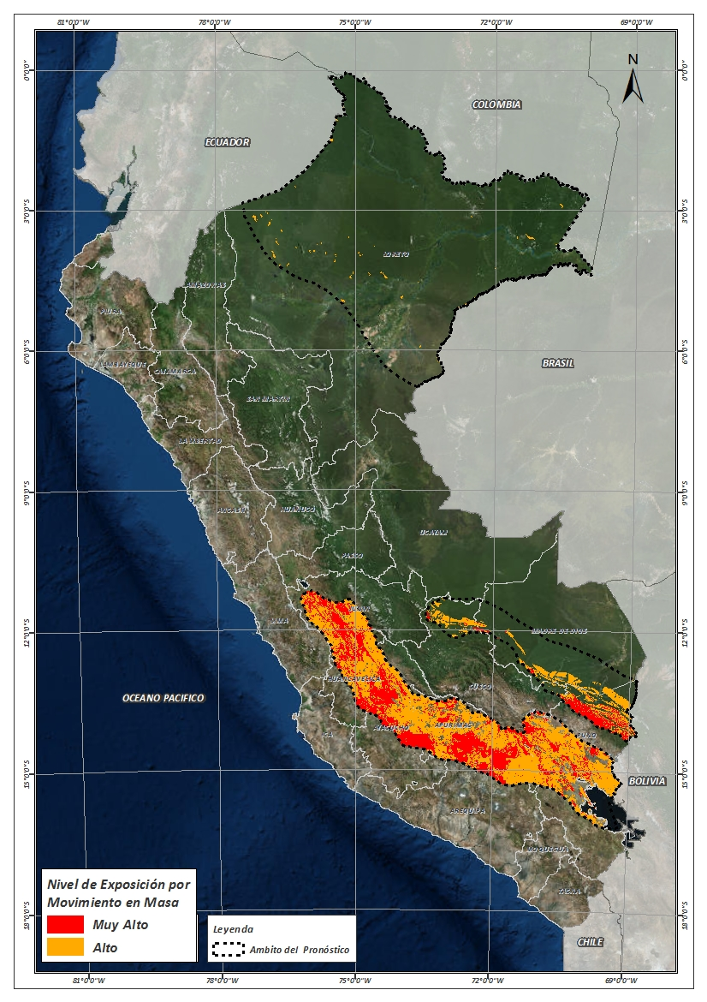
Mapa de exposición alta por INUNDACION Según el Pronóstico de Lluvias
Mapa de exposición alta por MOVIMIENTOS EN MASA Según el Pronóstico de Lluvias

Slide 4
Distritos expuestos por Inundación
NRO | DEPARTAMENTOS | CANTIDAD DE DISTRITOS
1 | APURIMAC | 9
2 | AREQUIPA | 8
3 | AYACUCHO | 23
4 | CUSCO | 23
5 | HUANCAVELICA | 18
6 | JUNIN | 47
7 | LORETO | 37
8 | MADRE DE DIOS | 7
9 | PUNO | 64
10 | UCAYALI | 1
 | Total general | 233

Slide 5
Distritos expuestos por Inundación

Slide 6
Población expuesta por inundación
NRO | DEPARTAMENTOS | POBLACION TOTAL
1 | APURIMAC | 159
2 | AREQUIPA | 2,371
3 | AYACUCHO | 7,707
4 | CUSCO | 89,324
5 | HUANCAVELICA | 18,487
6 | JUNIN | 504,598
7 | LORETO | 579,669
8 | MADRE DE DIOS | 19,514
9 | PUNO | 227,614
10 | UCAYALI | 37
 | Total general | 1,449,480

Slide 7
Población expuesta por inundación

Slide 8
Distritos expuestos por movimiento en masa
NRO | DEPARTAMENTOS | CANTIDAD DE DISTRITOS
1 | APURIMAC | 80
2 | AREQUIPA | 10
3 | AYACUCHO | 72
4 | CUSCO | 38
5 | HUANCAVELICA | 68
6 | JUNIN | 102
7 | LORETO | 3
8 | MADRE DE DIOS | 4
9 | PUNO | 81
 | Total general | 446

Slide 9
Distritos expuestos por Movimientos en Masa

Slide 10
Población expuesta por Movimientos en Masa
NRO | DEPARTAMENTOS | POBLACION TOTAL
1 | APURIMAC | 287,685
2 | AREQUIPA | 9,936
3 | AYACUCHO | 388,969
4 | CUSCO | 209,631
5 | HUANCAVELICA | 391,305
6 | JUNIN | 783,213
7 | LORETO | 226
8 | MADRE DE DIOS | 2,083
9 | PUNO | 521,355
 | Total general | 2,594,403

Slide 11
Población expuesta por Movimientos en Masa

Slide 12
Consultas:
soporte-sigrid@cenepred.gob.pe

